Slide 1
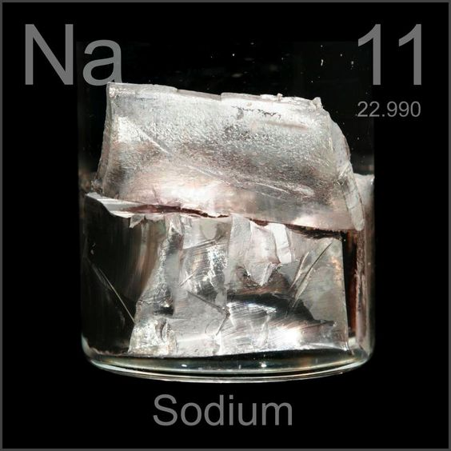
Курс лекций «Общая химия»
ЛЕКЦИИ 11-17. ОБЩИЕ И ЭЛЕКТРОХИМИЧЕСКИЕ СВОЙСТВА МЕТАЛЛОВ. КОРРОЗИЯ. МЕТОДЫ ЗАЩИТЫ МЕТАЛЛОВ ОТ КОРРОЗИИ
Новикова Анастасия Александровна
канд. хим. наук, доцент кафедры «Химия» ДГТУ

Slide 2
Электродные процессы
Пластинку металла М погрузим в волу или раствор
Небольшая часть металла в результате гидратации переходит в раствор в виде ионов М^{n+}
При этом пластинка металла приобретает отрицательный заряд
РЕЗУЛЬТАТ:
1. На границе металл – раствор устанавливается равновесие
M + mH₂O [M(H₂O)_{m}]^{n+} + nē
M
Раствор
2. Катионы металла в растворе концентрируются у поверхности отрицательно заряженной пластины.
3. Образуется двойной электрический слой
двойной электрический слой
- - - - -
+ + + +
4. На границе металл-раствор возникает скачок электрического потенциала
M^{n+}

Slide 3
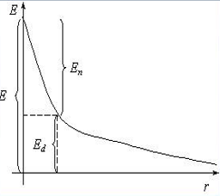
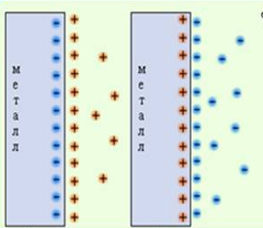
Электрохимические свойства металлов
Двойной электрический слой
Два случая формирования потенциала:
а - активный металл , отрицательный потенциал ;
б - малоактивный металл ,
положительный потенциал
Распределение потенциала в двойном электрическом слое:
r- расстояние от поверхности металла
а) б)

Slide 4
Скачок потенциала на границе металл-раствор электролита называют
ЭЛЕКТРОДНЫМ ПОТЕНЦИАЛОМ - φ [В]
Величина электродного потенциала зависит от :
- природы вещества
концентрации вещества
температуры
Ур. Нернста
$$φ=φ^{0}+\frac{2,3RT}{nF}\ln{\frac{[окисл.]}{[восст.]}}$$
φ - электродный потенциал
φ ⁰ – стандартный электродный потенциал
R – универсальная газовая постоянная
Т – температура
F – постоянная Фарадея (9,64×10⁴ Кл/моль)
n – число электронов, участвующих в окислительно-восстановительном процессе.
$$φ=φ^{0}+\frac{0,059}{n}\ln{\frac{[окисл.]}{[восст.]}}$$

Slide 5
Стандартный электродный потенциал – φ°(Me^{n+}/Me) – потенциал, измеренный при стандартных условиях T=298 К и [Mе^{n+}] =1 моль/л, относительно стандартного водородного электрода.

Slide 6
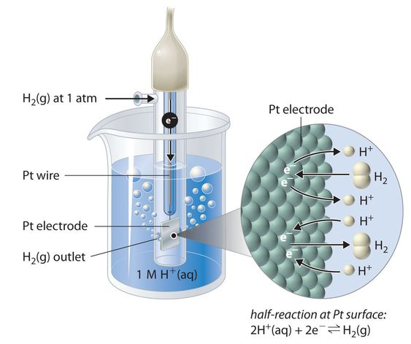
Водородный электрод 2H⁺|H₂⁰,Pt
Граница раздела платина-электролит
H₂
H⁺
Pt
Pt
H⁺
H₂
2H⁺ + 2ē ⇔ H₂ pH < 7
2H₂O+2ē ⇔H₂+2OH⁻ pH ≥ 7
Стандартный водородный электрод
при C_{H}⁺ = 1 моль/л; Т⁰ = 298 К; Р⁰=1.013⋅10⁵ Па

Slide 7
СТАНДАРТНЫЙ ЭЛЕКТРОДНЫЙ ПОТЕНЦИАЛ (φ⁰) – потенциал данного электродного процесса при концентрациях каждого из участвующих веществ 1 моль/л
Стандартный электродный потенциал определяется экспериментально относительно стандартного водородного электрода
2H⁺ + 2ē ⇔ H₂
$$φ_{{{2H}^{+}}/{H_{2}}}^{0}=0 В$$
$$φ_{{{2H}^{+}}/{H_{2}}}^{0}= +0,059 \lg{[H^{+}]}$$
$$φ_{{{2H}^{+}}/{H_{2}}}^{0}=−0,059 pH$$

Slide 8
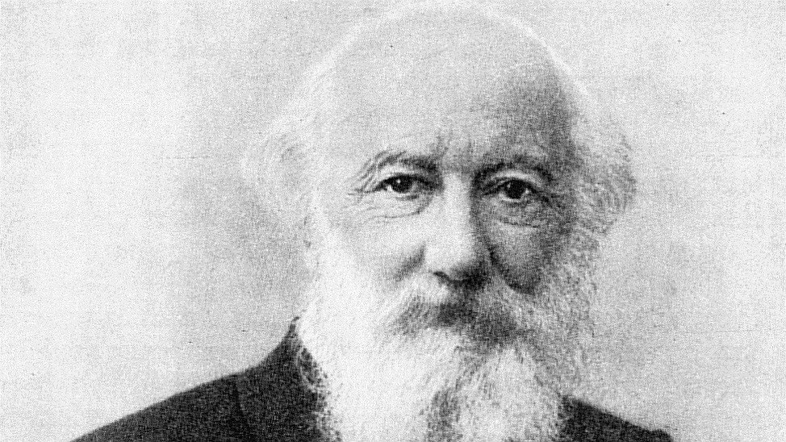
Электрохимический ряд напряжения металлов
Н.Н.Бекетов
Усиливаются окислительные св-ва Ме⁺
Li, K, Ba, Na, Mg, Al, Ti, Mn, Zn, Cr, Fe,Cd,
Co, Ni, Sn, Pb, H, Bi, Cu, Ag, Hg, Pt. Au
Усиливаются восстановительные св-ва Ме

Slide 9
Водородная шкала электродных потенциалов
А(−) Me⁰|Me^{n+}||2H⁺|H₂⁰(Pt) (+)К или А(−) (Pt)H₂⁰, |2H⁺||Me^{n+}|Me⁰ (+)К
если C_{H}⁺ = 1 моль/л; Т⁰ = 298 К; Р⁰=1.013⋅10⁵ Па; I = 0, А
C_{Ме}⁺ = 1 моль/л
ϕ⁰ _{Me}^{n+}_{/ Me}⁰ = ± Е
Стандартные электродные потенциалы (ϕ⁰, В)

Slide 10
Типы электродов (для различных видов электродных реакций)
Cu²⁺|Cu⁰ Cu²⁺ + 2ē ⇔ Cu⁰
1. Электроды первого рода
Me^{n+}|Me⁰
2. Электроды второго рода
An^{n-}|MeAn,Me⁰
Cl⁻|AgCl,Ag⁰ AgCl+e=Ag +Cl⁻
ϕ =f(C_{Cl}⁻)
Водородный электрод
2H⁺|H₂⁰,(Pt)
3. Газовые электроды
Кat⁺; An⁻|газ,Pt
Кислородный электрод
OH⁻|O₂,(Pt)
4. Редокс-электроды
Ме^{x+},Ме^{y+}|Pt
Sn⁴⁺,Sn²⁺|Pt
Cr₂O₇²⁻,Cr³⁺,H⁺|Pt
5. Ионселективные электроды
(ионообменные, мембранные)-стеклянный электрод

Slide 11
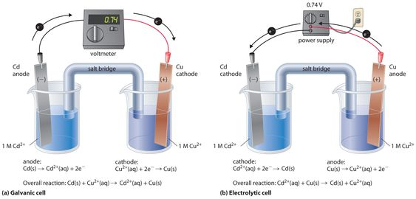

Slide 12
Состояние электрохимической системы
электроды первого рода Me₁|(Me^{n+})₁||(Me^{n+})₂|Me₂ ϕ₂ > ϕ₁
1. Равновесие ΔG=0; I=0
ϕ₁; ϕ₂
1электрод Me₁ ⇔ (Me^{n+})₁ + nē
2 электрод Me₂ ⇔ (Me^{n+})₂ + nē
2. Гальванический элемент
ΔG<0; I≠0; ϕ_{к} > ϕ_{а}
E = ϕ_{к} – ϕ_{а} > 0 - ЭДС
Анод (−): Me₁ → (Me^{n+})₁ + nē
Катод (+): (Me^{n+})₂ + nē → Me₂
3. Электролиз
ΔG > 0; I≠0; U > E
U-напряжение разложения
Катод (−): (Me^{n+})₁ + nē → Me₁
Анод (+): Me₂→ (Me^{n+})₂ + nē

Slide 13
Электрохимическая система
При равновесии ΔG = 0 , то ток в цепи: I = 0
ΔG=Δ_{r}G + W_{э}; Δ_{r}G-протекание хим.реакции; W_{э}- работа переноса электрических зарядов
W_{э} = n⋅ F⋅ E E = ∆φ =ϕ_{К} – ϕ_{А} разность потенциалов
F = N_{A}⋅ ē ≈ 96500 Кл/моль - число Фарадея
n – число молей электронов
Самопроизвольн. процесс - Δ_{r}G < 0,→Е>0 → ϕ_{К} > ϕ_{А} гальванический элемент (химический источник тока - ХИТ)получение электрической энергии в результате протекания О-ВР. Потенциалы: Катод «+», Анод «-»
I ≠ 0
Δ_{r}G ≠ 0
Вынужденный процесс - Δ_{r}G >0,→Е<0 → ϕ_{К} < ϕ_{А}
электролизер (электролиз)за счет электрической энергии внешнего источника тока протекают вынужденные окислит.-восст.реакции. Потенциалы: Катод «-», Анод «+»

